Slide 1
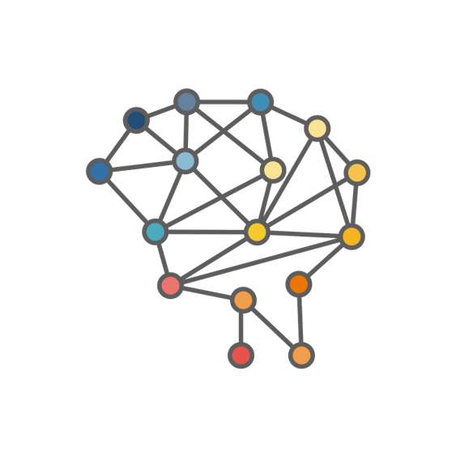
Potein ontology

Slide 2
Plan
Introduction
Article 1:
Protein Ontology
OWL et PRO
Types de termes PRO
Les avantages de PRO
PRO website
VO SPARQL Query
3. Article 2:
Gene Ontology
Description et intérêt de l ontologie
Création d’un point de terminaison SPARQL
Modèle objet Corvus Hiérarchie d’annotation de l’ontologie des gènes
Propriétés du réseau du facteur de transcription
Fusion de graphiques RDF
Exemples de requêtes

Slide 3
Introduction
Les méthodologies basées sur l'ontologie favorisent la communication
précise entre les scientifiques et l'exploration des données.
En général, les ontologies sont utilisées pour fournir des représentation
cohérentes des connaissances, les intégrer et gérer leurs complexité.

Slide 4
Article1: Protein ontology on the semantic web for knowledge discovery

Slide 5
Protein Ontology
PRO fournit une représentation ontologique des entités liées aux
protéines et de leurs relations.
PRO permet une meilleur compréhension de la séquence, la structure et
la fonction des protéines.
PRO statistique:
Catégorie | Termes
Famille | 206
Gène | 980
Séquence | 616
Modification | 334

Slide 6
OWL et PRO
OWL est suffisamment flexible et puissant pour capturer et classer les
concepts biologiques de protéines de manière cohérente.
OWL fournit un langage pour capturer des connaissances sur le domaine
protéique et un classificateur qui permet de classer les données
protéiques dans une riche hiérarchie de concepts et leurs interrelations.

Slide 7
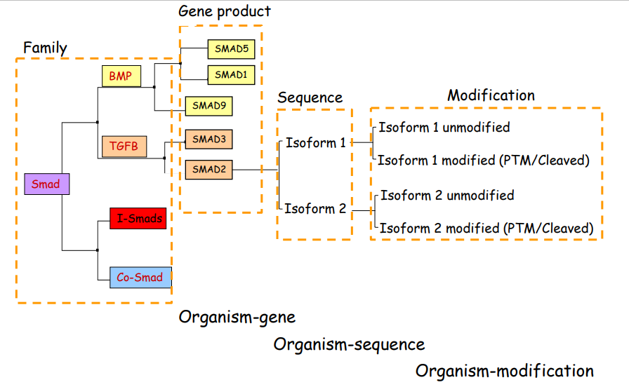
Types de termes PRO
Famille: Un terme PRO au niveau de famille fait référence à des protéines qui peuvent remonter à un ancêtre commun.

Slide 8
Types de termes PRO
Gene: Un terme PRO à ce niveau fait référence aux produits protéiques d'un gène distinct.

Slide 9
Types de termes PRO
Séquence: un terme PRO à ce niveau fait référence aux produits protéiques avec une séquence distincte.

Slide 10
Types de termes PRO
Modification : un terme PRO à ce niveau fait référence aux produits protéiques avec quelques changements qui se produisent après traduction initiale.

Slide 11
Les avantages de PRO
PRO fournit un vocabulaire structuré et unifié pour représenter les notions
de synthèse protéique.
PRO facilite la compréhension des maladies humaine.
PRO permet de décrire les relations entre les protéines et les familles
évolutives des protéines (ontologie de l'évolution des protéines), délimiter
les multiples formes protéiques d'un locus génique (ontologie pour les
formes protéiques).

Slide 12
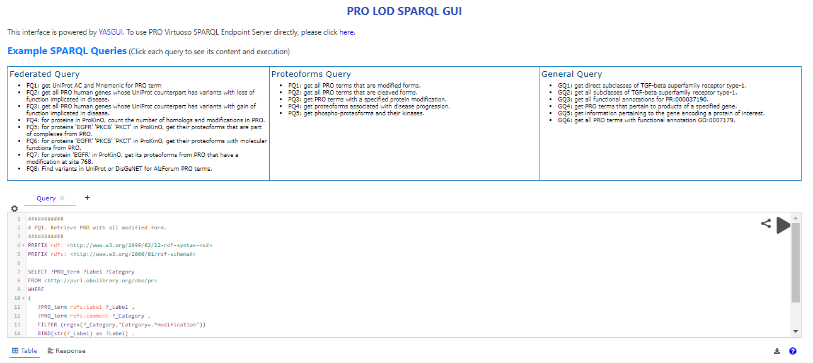
PRO website
PRO LOD SPARQL GUI fournit aux utilisateurs un portail permettant d'interroger les données ouvertes liées à l'ontologie protéique en utilisant les normes SPARQL 1.1 ainsi qu'un ensemble complet d'exemples de requêtes.

Slide 13
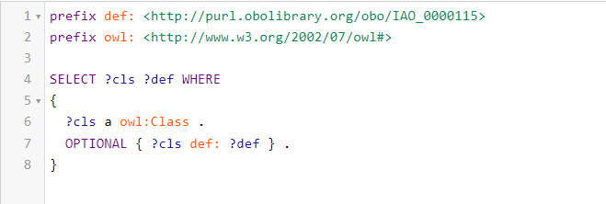
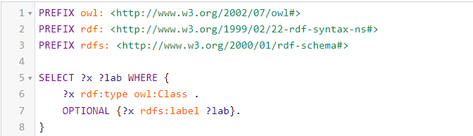
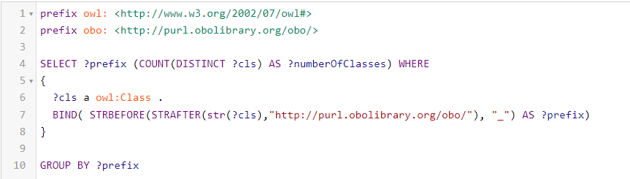
VO SPARQL Query

Slide 14
Article 2: Analysis of Cancer Omics Data In A Semantic Web Framework

Slide 15
Gene Ontology
La base de connaissances sur l’ontologie des gènes (GO) est la plus grande source d’information au monde sur les fonctions des gènes.
C est un projet bio informatique destiné à structurer la description des gènes et des produits géniques dans le cadre d'une ontologie commune à toutes les espèces .
Notes:
Pour cet article, nous avons fusionné des modèles sémantiques contenant des données génomiques, transcriptomiques et épigénomiques provenant d’échantillons de mélanome avec deux modèles sémantiques de données fonctionnelles - l’un contenant des données d’ontologie génique (GO), l’autre, des réseaux régulateurs construits à partir d’informations de liaison aux facteurs de transcription.

Slide 16
Description et intérêt de l ontologie
Les travaux se sont déroulés selon trois axes :
(i) Création de modèles sémantiques quantitatifs par conversion des données relationnelles des lignées cellulaires de mélanome en RDF/OWL ;
ii). Création de modèles sémantiques ad hoc de données fonctionnelles pour représenter l’information provenant des reseaux GO et de facteurs de transcription
iii). Intégration des deux à travers l’interface commune fournie par les modèles sémantiques de données fonctionnelles.
Notes:
Nous utilisons la technologie du Web sémantique pour expliquer les données cliniques à haut débit dans le contexte des connaissances biologiques fondamentales.
Les données sont reccuperes à partir d’une grande base de données relationnelle, une composante de l’architecture Corvus , stockant des données Omics sur le mélanome.

Slide 17
Création d’un point de terminaison SPARQL
Notre approche consiste à créer des classes wrapper autour des classes de mappage Hibernate qui mappent les getters de propriété aux prédicats RDF.

Slide 18
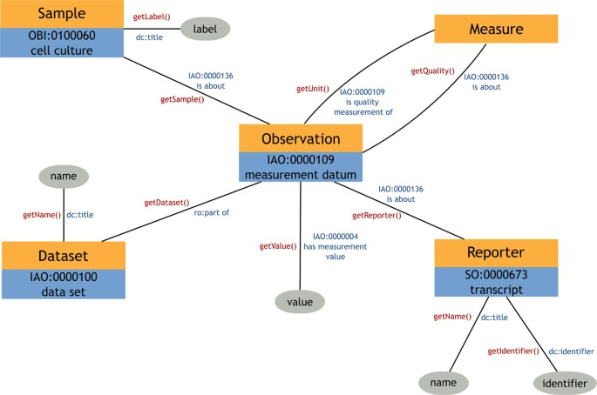
Modèle objet Corvus
Diagramme montrant les classes Java dans le modèle Corvus (boîtes orange) à côté de leurs classes OWL correspondantes (boîtes bleues). Les propriétés de données ou d’annotation sont affichées sous forme d’ellipses grises. Les étiquettes Edge indiquent la méthode Java utilisée pour appeler le modèle Corvus en rouge et la propriété RDF utilisée dans le modèle sémantique en bleu.
Notes:
nous avons utilisé des termes d’Information Artifact Ontology (IAO) et Ontology for Biomedical Investigations (OBI)
Le stockage des données quantitatives dans le modèle objet Corvus est centré autour de la classe Observation. Les instances de cette classe représentent des points de données individuels dans une collection de données, telle qu’un tableau. Ils contiennent la valeur numérique des données ainsi que des pointeurs vers d’autres classes indiquant le type et la provenance des données. Ces autres classes comprennent Dataset, qui contient des métadonnées sur les conditions expérimentales; Mesure, qui spécifie des détails sur le type de données mesurées; Échantillon, qui décrit la lignée cellulaire mesurée; et Reporter, la caractéristique génomique (généralement un gène) pour laquelle des données sont rapportées.
Aussi Nous avons mappé Observation à la référence de mesure de classe IAO et utilisé la propriété de données IAO a valeur de mesure pour associer des valeurs de données numériques.

Slide 19
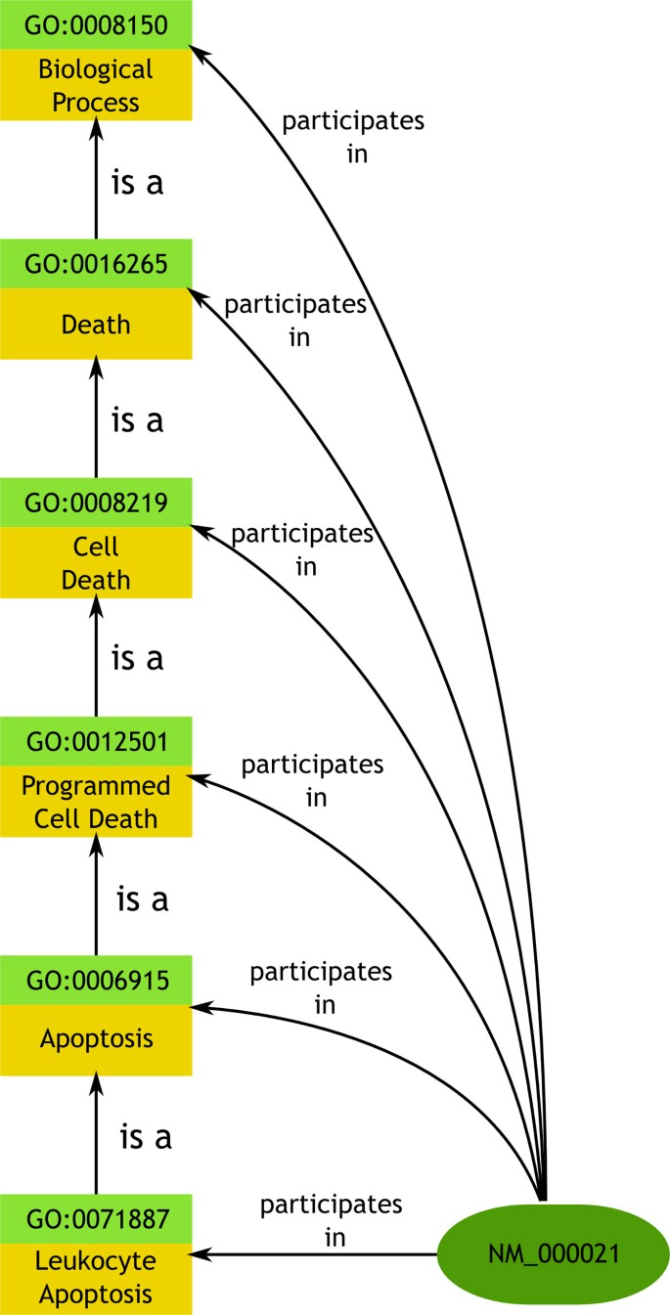
Hiérarchie d’annotation de l’ontologie des gènes.
Diagramme montrant la propagation de la propriété participates_in vers le haut de la hiérarchie de subsomption de classe. Cette inférence est obtenue en utilisant une chaîne de propriétés OWL 2 associant la propriété participante à la propriété SKOS plus large.
Notes:
Pour inclure des informations fonctionnelles sur les gènes, nous avons décidé d’incorporer le célèbre GO. GO est présenté au format OBO, un modèle simple pour exprimer les hiérarchies de termes et les relations entre eux. Bien que nettement moins puissant pour l’inférence qu’un langage entièrement compatible DL comme OWL, le langage OBO facilite la déclaration des relations entre les classes d’objets.

Slide 20
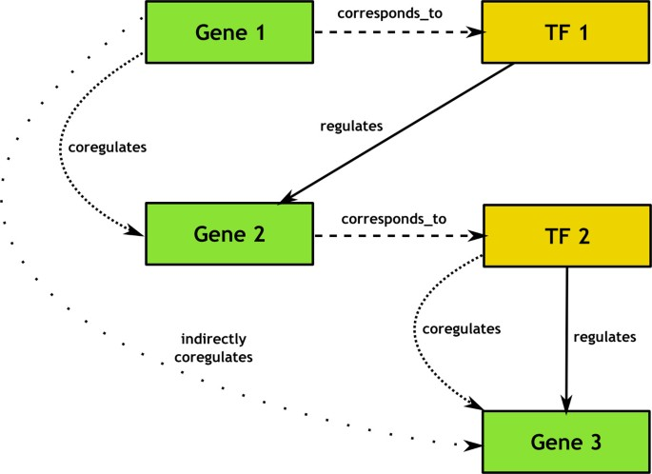
Propriétés du réseau du facteur de transcription
Diagramme montrant les propriétés utilisées pour décrire les réseaux de facteurs de transcription. Les propriétés corresponds_to et régule sont directement énoncées tandis que les propriétés des corégulés et des indirectly_coregulates sont déduites par l’expansion des chaînes de propriétés OWL .
Notes:
Nous avons récupéré une liste de 615 facteurs de transcription humaine connus et les ensembles de gènes qu’ils régulent. Ces ensembles sont généralement récursifs car de nombreux gènes régulés sont eux-mêmes associés à des facteurs de transcription
En reliant les facteurs de transcription aux gènes et en élargissant les nœuds récursifs, nous pouvons créer un vaste réseau (et souvent partiellement cyclique) de gènes qui se trouvent dans la sphère d’influence d’un facteur de transcription.

Slide 21
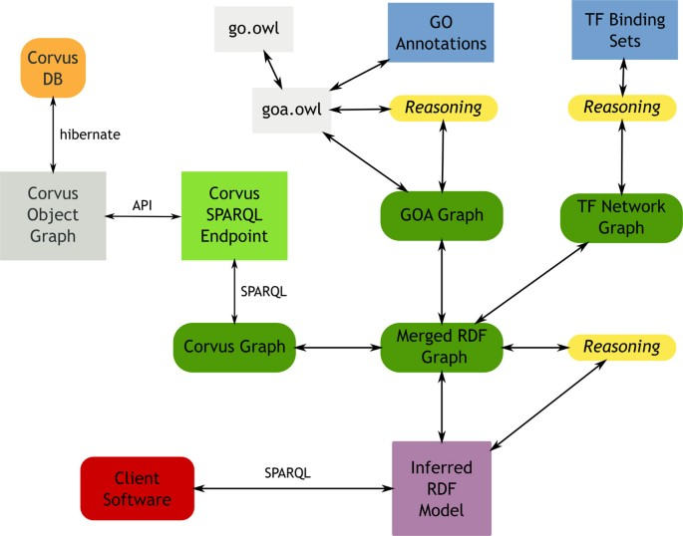
Fusion de graphiques RDF
Diagramme montrant l’architecture du modèle intégré que nous avons utilisé pour effectuer les requêtes de ce document.
Notes:
Le modèle sémantique du réseau d’annotation go et de facteur de transcription pourrait à ce stade être fusionné avec le modèle sémantique quantitatif extrait de Corvus,
Ce modèle sémantique fusionné peut maintenant être interrogé à l’aide de SPARQL. Ici nous qvons L’architecture complète de notre configuration pour créer un graphique RDF à partir de Corvus et le fusionner avec le graphique GO

Slide 22
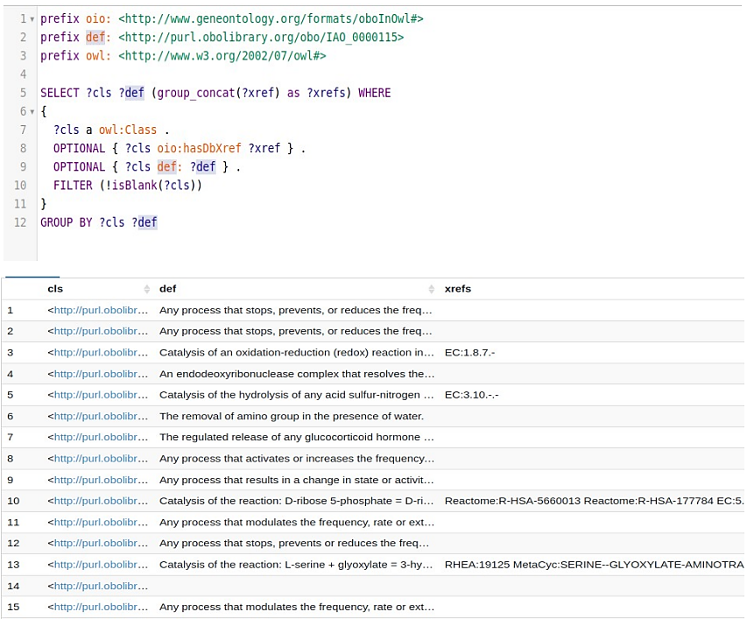
Exemples de requêtes
Notes:
Requete 1. Rapport basic sur les classes de l’ontologie. Pour chaque classe on obtient sa définition et sa réference.

Slide 23
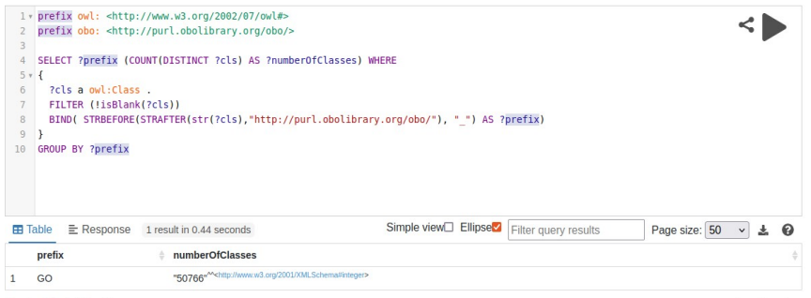
Requête 2:
Notes:
Requete 2. Nombre de classes

Slide 24
Conclusion

Slide 25
Ressources
Microsoft Word - tmbio19-natale2.doc (proteininformationresource.org)
Welcome to PRO Annotation Jamboree (bioontology.org)
Protein_Ontology_Development_Using_OWL.pdf
Google Code Archive - Long-term storage for Google Code Project Hosting.
Protein Ontology Linked Open Data - YASGUI SPARQL GUI (proconsortium.org)
Protein Ontology Linked Open Data - RDF Model (proconsortium.org)

Slide 26
Merci

